Slide 1
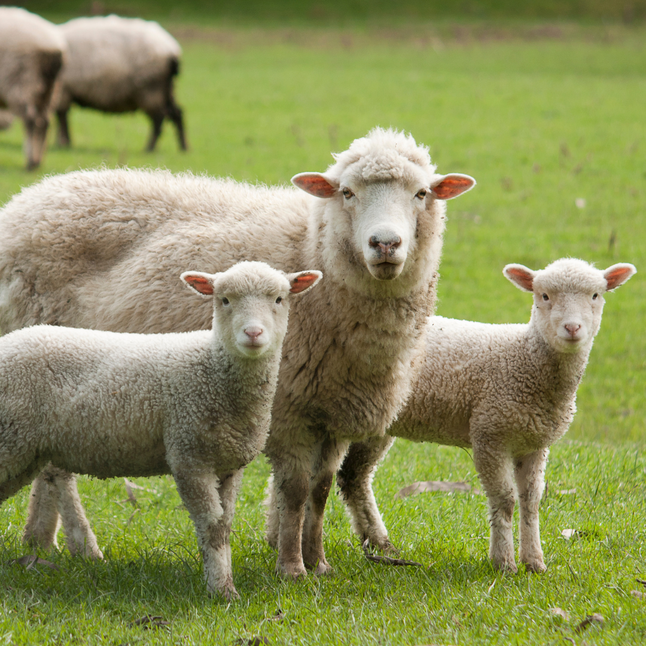
Prognozowanie szeregów czasowych: metody klasyczne i elementy uczenia maszynowego
Autor: Aldona Świrad
Opiekun pracy: dr hab. Liliana Rybarska-Rusinek, prof. PRz

Slide 2
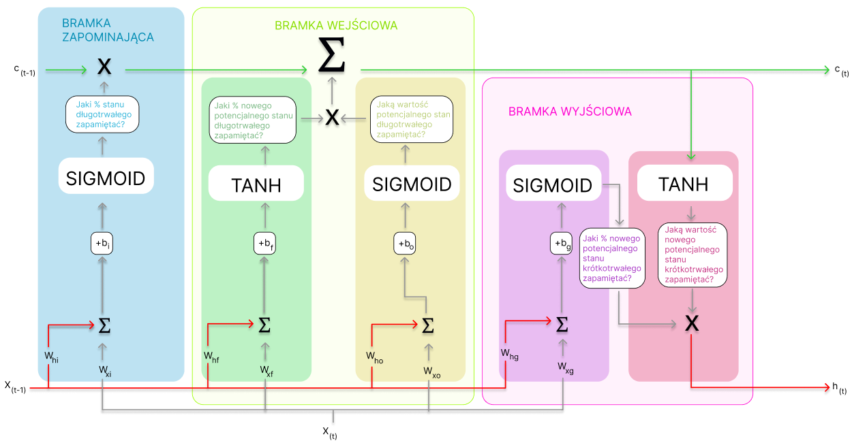
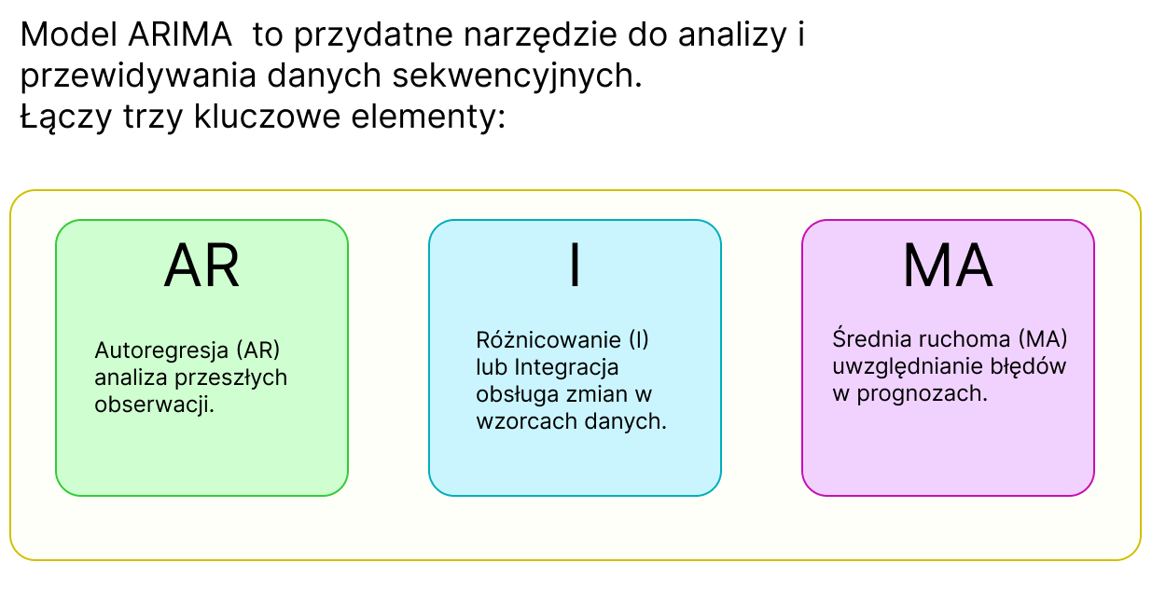
Szereg czasowy
Metody klasyczne ARIMA
Metody uczenia maszynowego
LSTM

Slide 3
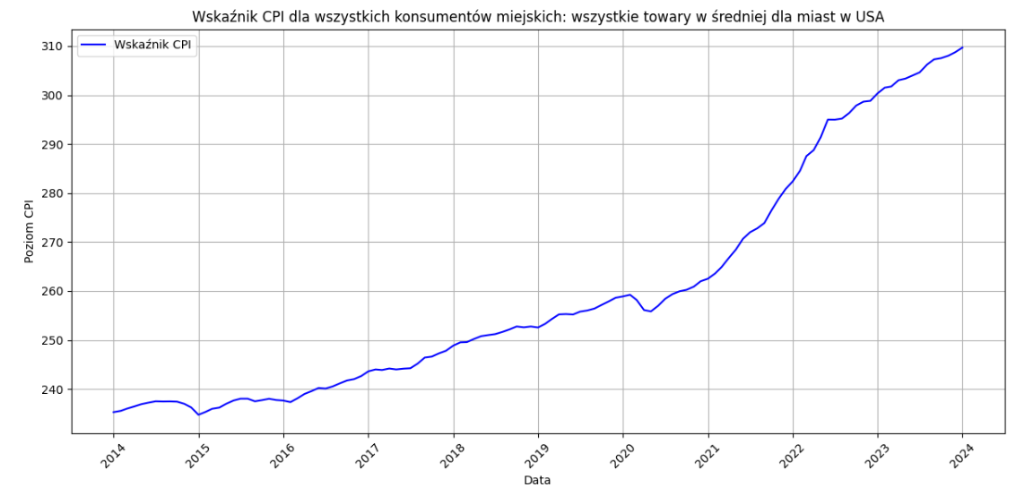
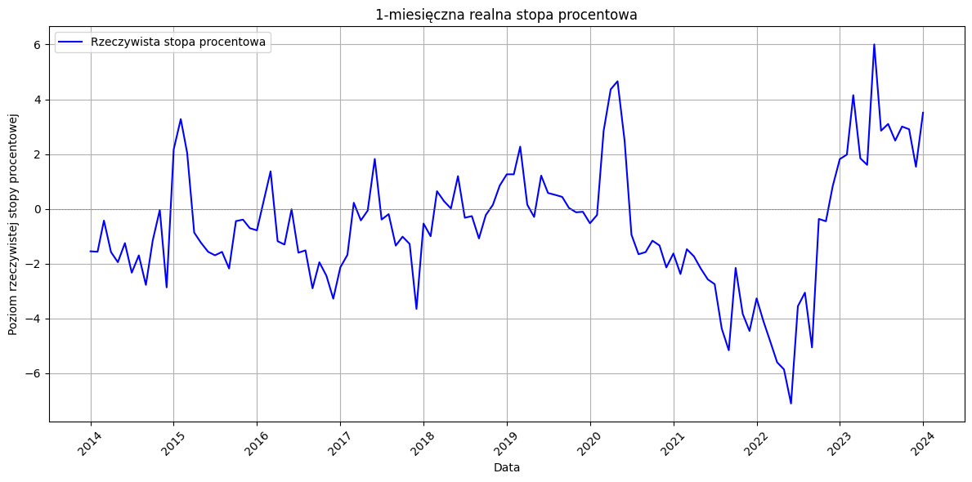
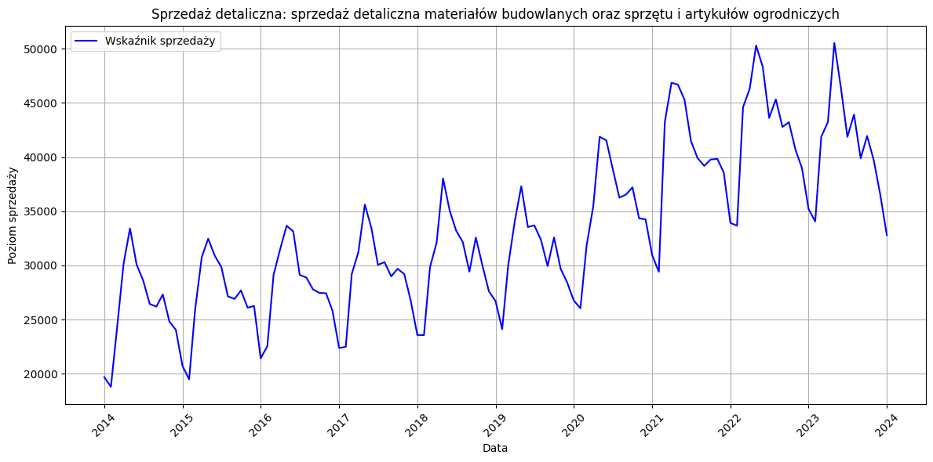
Przykłady szeregów

